Slide 1
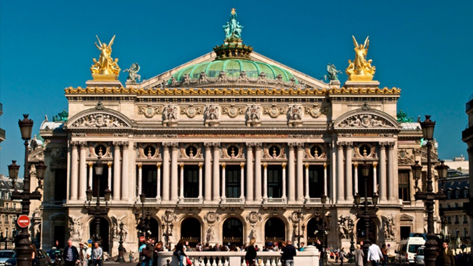
Путешествие в музыкальный театр. «Орфей и Эвридика»
Подготовила
учитель музыки
ГОУ ЛНР «Артемовская средняя школа № 8»
Ковалева Наталья Ивановна

Slide 2
Метрополитен-опера в Нью-Йорке

Slide 3
Ла-Скала в Милане (Италия)

Slide 4
Сиднейский оперный театр (Австлия)

Slide 5
Государственный академический Большой театр России (Москва)

Slide 6
Большой национальный театр в Пекине (Китай)

Slide 7
Литература Музыка
Симфония
Романс
Песня
Миф
Сказка
Симфония
Увертюра
Опера
Былина
Рассказ
Повесть

Slide 9
СКАЗКА «Сказка о царе Салтане» ОПЕРА

Slide 12
Кристоф Виллибальд Глюк Опера «Орфей и Эвридика»

Slide 13
Опера музыкально -драматическое произведение в котором действующие лица поют, в сопровождении оркестра

Slide 14
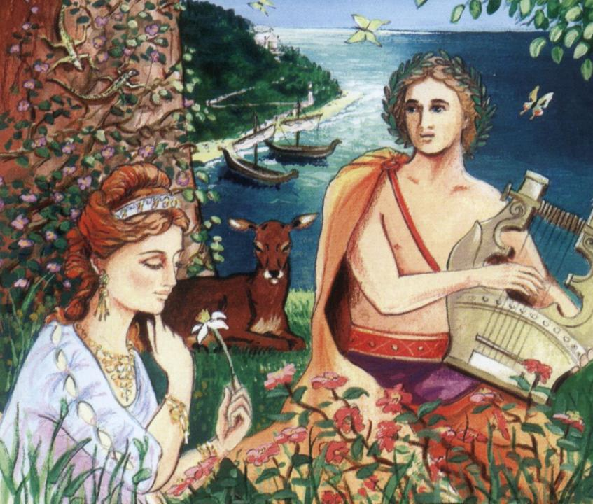
О р ф е й и Э в р и д и к а

Slide 45
КРИСТОФ ВИЛЛИБАЛЬД ГЛЮК 1714 - 1787
Немецкий композитор,
оперный реформатор,
один из величайших
мастеров эпохи
классицизма.

Slide 46
«Мелодия»

Slide 48
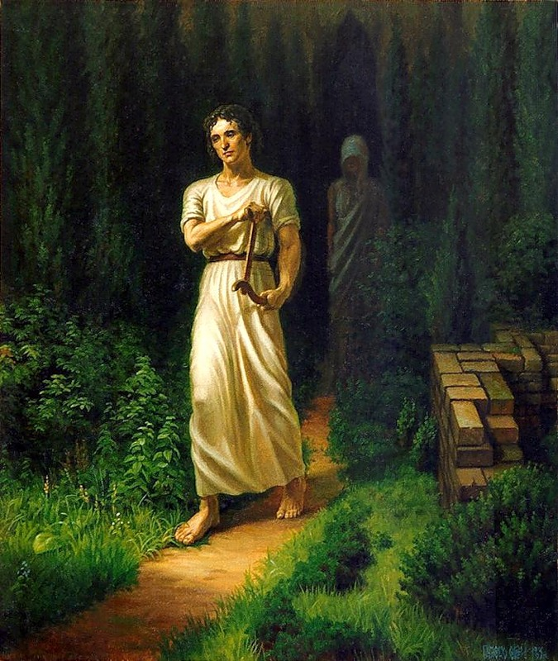

Slide 49
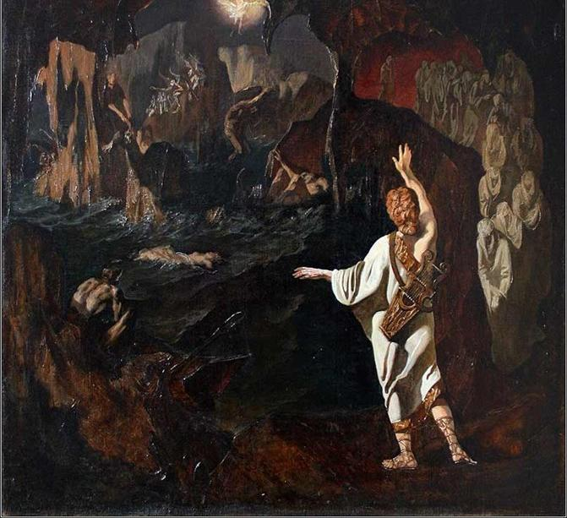
Подземное царство Аида

Slide 51
Образы зла и добра

